Slide 1

BlockClust clustering et classification efficace des ARNs non codant tirés des profils d’RNA-seq
Chazalviel
Maxime

Slide 2
Introduction
ARNs non codant
Comment trouver leur fonction?
clustering des transcrits selon la séquence et la structure secondaire
L’approche BlockClust

Slide 3
Démarche
Features
Graph-kernel
Encodé les profile d’expression
Génération de caractéristiques combinatoires

Slide 4
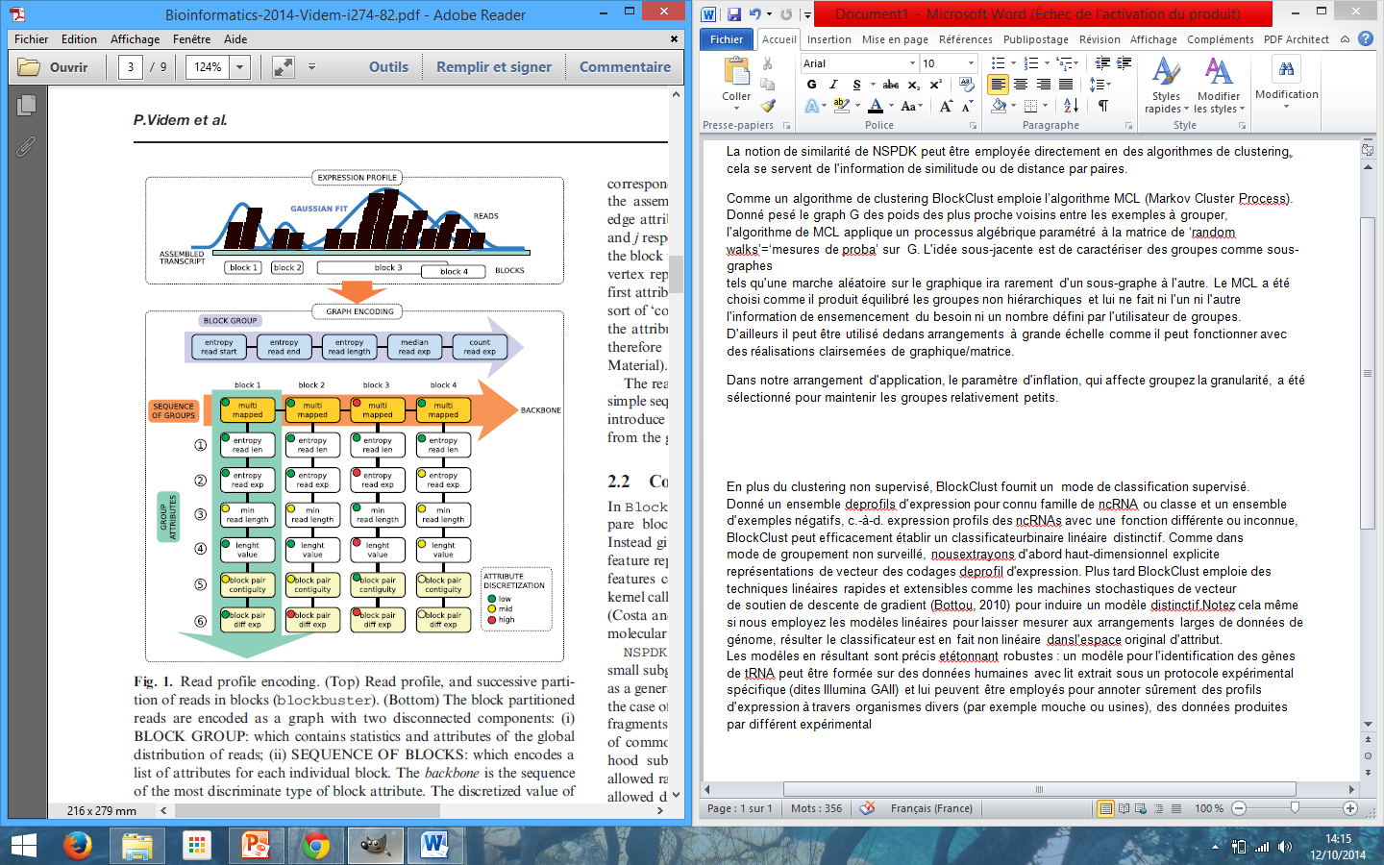
Codage des profils d’expression
Read profile encoding

Slide 5
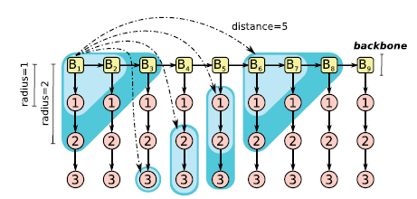
Génération de caractéristiques combinatoires
Caractéristiques combinatoires

Slide 6
Clustering et classification des profils d’expressions des ARN non-codant
Clustering
NSPDK utiliser par l’algorithme de clustering
Markov Cluster Process
Classification
Technique linéaire modulable

Slide 7
Résultats & discussions
Q1 : Clustering d’ARNs non codant avec des profils d’expression encodé
Q2 : Robustesse et modularité
Q3 : Annotation des ARNs nc avec des profils d’expression encodé
Q4 : Comparaison des performances
Analyse des clusters d’ARNnc connus

Slide 8
Q1 : Clustering d’ARNs non codant avec des profils d’expression encodé
Différentes mesures de performances et résultats
Score de similarité
AUC ROC
Pureté
Ensemble de données
NGS data generated
Optimisation des paramètres
BlockClust
Block identification
Codage du graphe
Clustering ou classification
Blockbuster
Grain resolution
Résolution de discrétisation

Slide 9
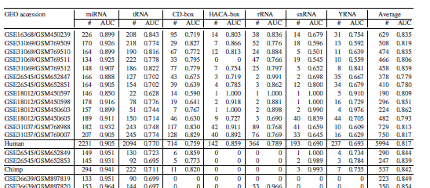
Q2 : robustness and range of applicability
Performance du clustering

Slide 10
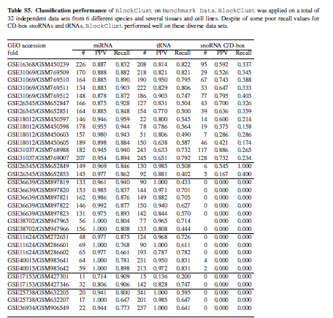
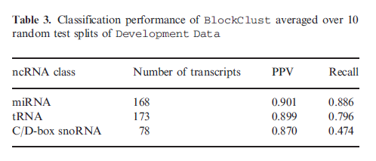
Q3 : annotation des ARNs nc avec des profils d’expression encodé

Slide 11
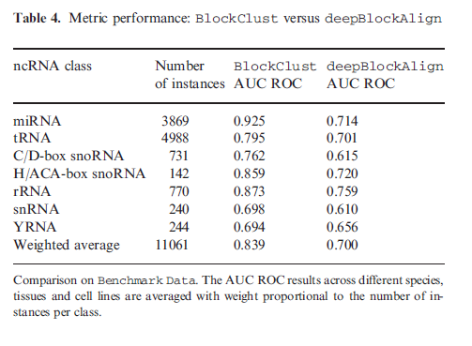
Q4 : comparaison des performances
Performance : BlockClust vs. deepBlockAlign

Slide 12
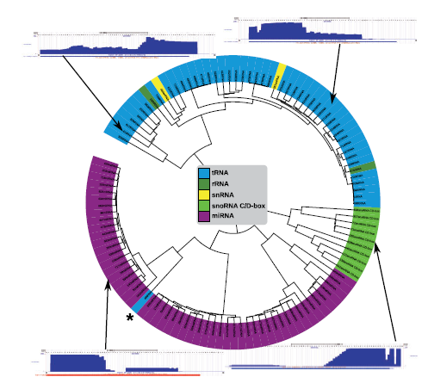
Analyse des clusters d’arn nc connus
Dendrogram des clusters

Slide 13
Conclusion
Approche efficace pour la détection de transcrit
Codez les profils d'expression en structures discrète
Robuste
Modulable
Fiable
Nouveaux packages

